Slide 1
MỸ THUẬT 7 - BÀ12
NHỮNG MẢNH GHÉP THÚ VỊ
GREEN

Slide 2

I . TẠO KHO VẬT LIỆU TỪ TRANH GHÉP
- Cắt giấy, bìa, báo màu có kích thước 1,5 cm x 1,5 cm để tạo tranh ghép

Slide 3

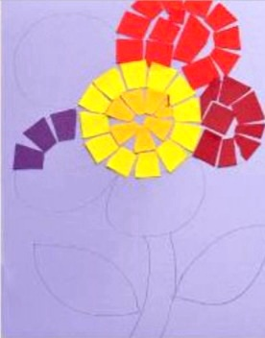
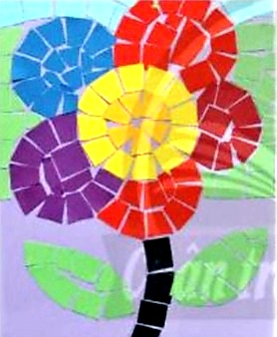
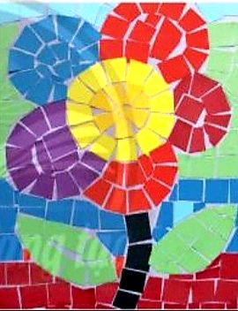
2. CÁCH TẠO TRANH GHÉP TỪ CÁC MẢNH GIẤY MÀU
* Hãy chỉ ra cách tạo tranh từ các mảnh ghép ?
-HHHHHHHHH
1
2
3
4

Slide 4
2. CÁCH TẠO TRANH GHÉP TỪ CÁC MẢNH GIẤY MÀU
-H 1HHHHHHHH
1
2
3
4
1. Vẽ hình lên giấy hoặc bìa màu.
2. Cắt ghép và dán các mảnh giấy cạnh nhau theo nét viền của hình.
3. Ghép và dán nối tiếp các mảnh giấy tạo màu cho hình.
4. Ghép và dán các mảnh giấy tạo màu nền, hoàn thiện sản phẩm.

Slide 5
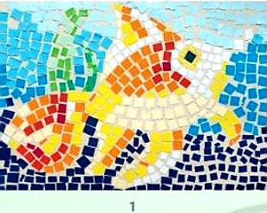
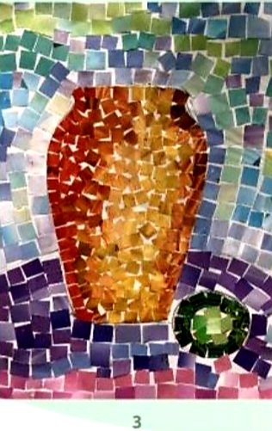

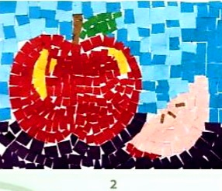
3. TẠO BỨC TRANH BẰNG CÁCH CẮT GHÉP GIẤY MÀU
SẢN PHẨM CỦA HỌC SINH

Slide 6
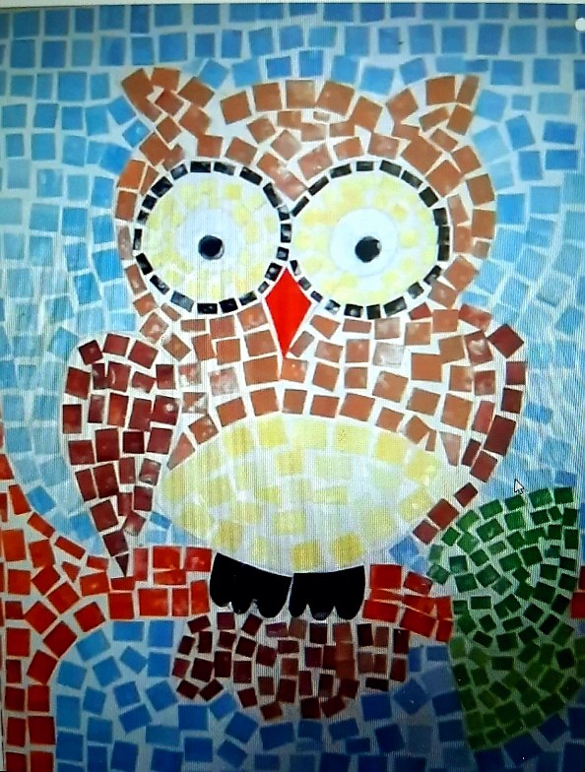
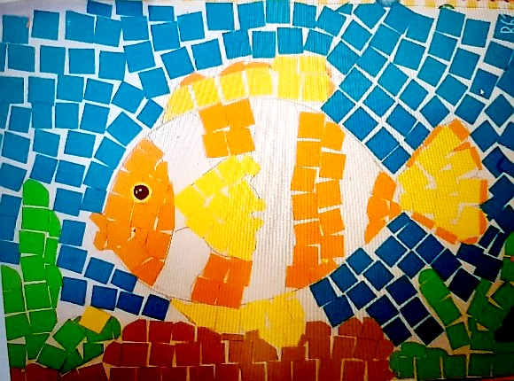
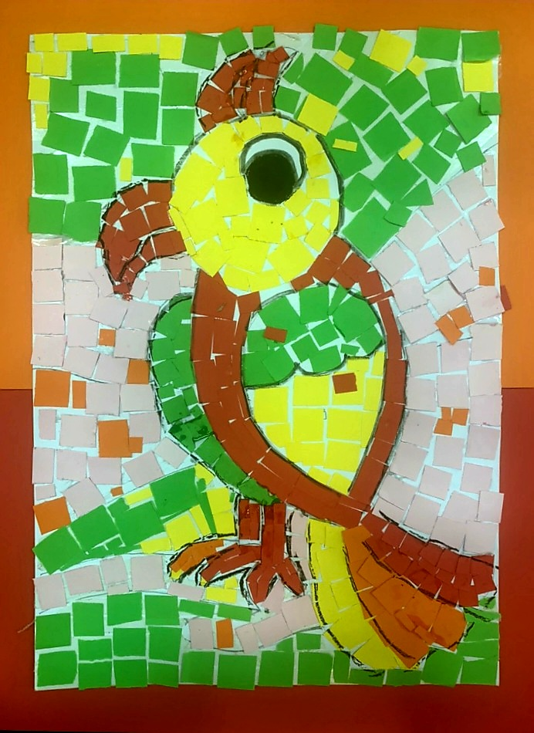
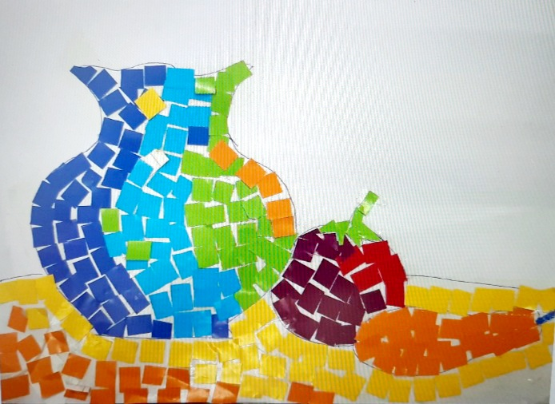
3. TẠO BỨC TRANH BẰNG CÁCH CẮT GHÉP GIẤY MÀU
SẢN PHẨM CỦA HỌC SINH

Slide 7
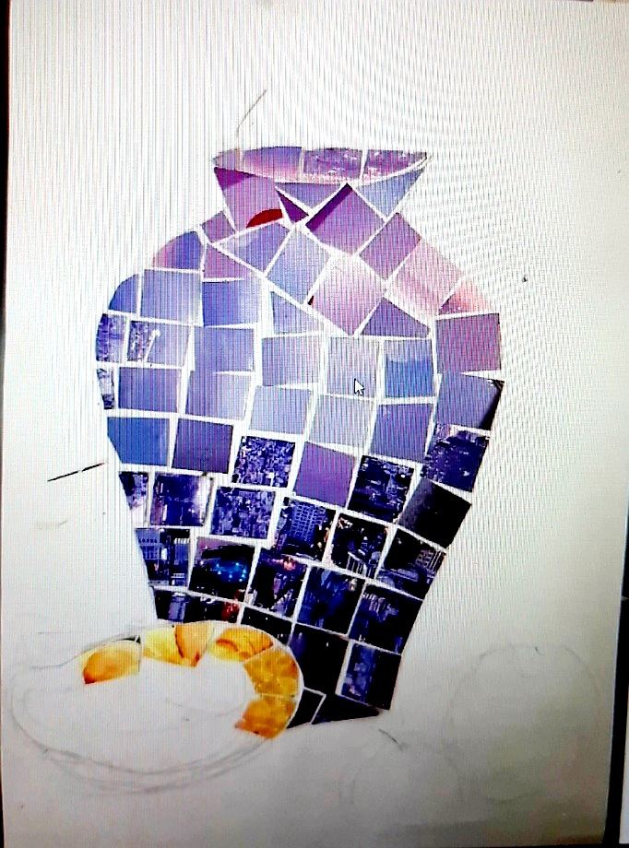
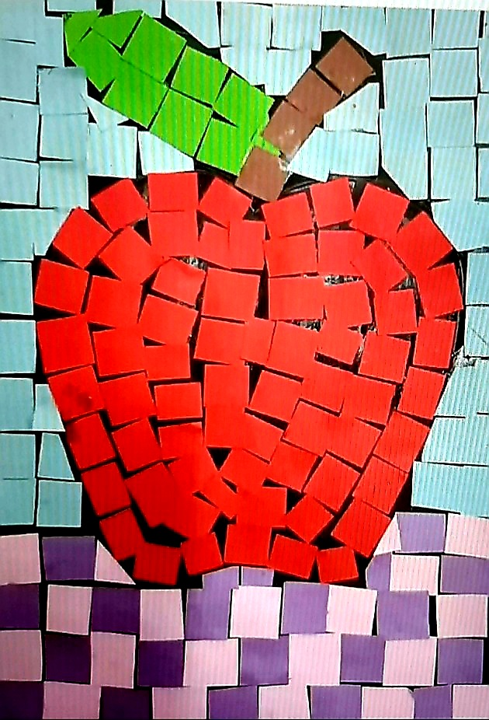
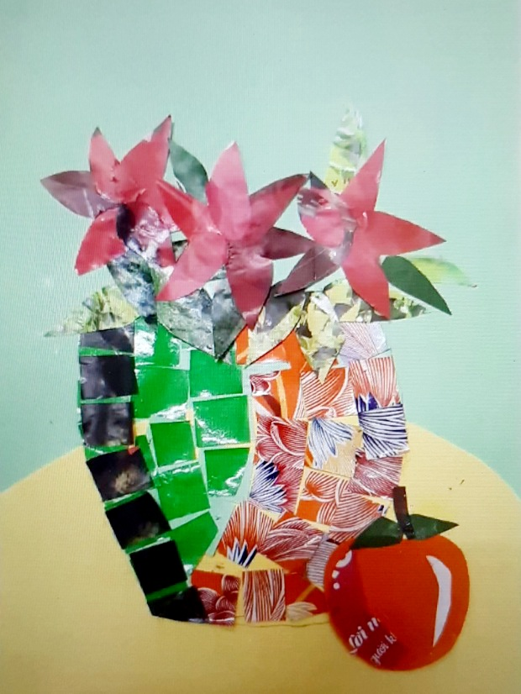
3. TẠO BỨC TRANH BẰNG CÁCH CẮT GHÉP GIẤY MÀU
SẢN PHẨM CỦA HỌC SINH

Slide 8
* THỰC HÀNH
- Hãy tạo 1 bức tranh từ những mảnh ghép giấy màu, báo trên giấy, bìa A3.

Slide 9
DẶN DÒ – CHUẨN BỊ BÀI SAU: TRƯNG BÀY SẢN PHẨM MỸ THUẬT
NHÓM 1: SƯU TẦM CÁC SẢN PHẨM MỸ THUẬT ĐẸP CỦA CÁC BẠN TRONG LỚP
NHÓM 2: CHUẨN BỊ KHUNG TRANH, DỤNG CỤ TRƯNG BÀY CÁC SẢN PHẨM MỸ THUẬT
NHÓM 3: CHUẨN BỊ BẢNG TÊN CHO CÁC TRANH
NHÓM 4: CHUẨN BỊ LỜI GIỚI THIỆU CHO CÁC BỨC TRANH

Slide 10
4. TRƯNG BÀY SẢN PHẨM VÀ CHIA SẺ

Slide 11
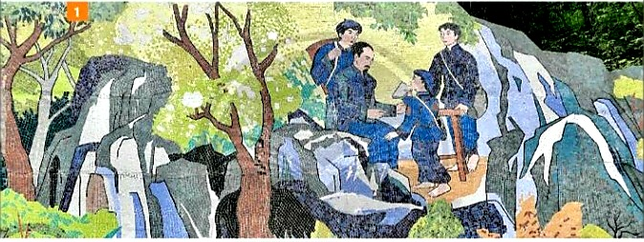

5. TÌM HIỂU ỨNG DỤNG CỦA TRANH GHÉP GỐM TRONG ĐỜI SỐNG

Slide 12
BÀI HỌC ĐẾN ĐÂY LÀ KẾT THÚC, CẢM ƠN CÁC EM ĐÃ NHIỆT TÌNH THAM GIA
BYE!

